Slide 1
Декоративное рисование
«Гжель – синие узоры на белоснежном поле»
Подготовила: воспитатель МБДОУ города Иркутска детского сада №63
Барбарицкая Марина Анатольевна

Slide 2
ГЖЕЛЬ
Самый известный крупный народный художественный керамический промысел – подмосковная гжель. Центром гончарства были – деревни Речицы, Гжель, Жирово и др., где было много мастерских. Имея большой опыт гончарного дела, отличаясь живым сметливым умом, гжельские мастера быстро осваивали производство майолики на заводе Гребенщикова, а затем уходили от хозяина и начинали изготовлять подобные изделия в своих мастерских.

Slide 3
Гжельская роспись делится на три вида:
Это природа и времена года. Это сценки городской жизни, деревенский пейзаж и быт и т.п. Это персонажи из русских сказок: Синие
птицы, Полканы, птицы Сирины, разные Русалки, Коты - Баюны

Slide 4
Элементы росписи
Розы
Сеточка
Капельки
Бордюры

Slide 5
Самый излюбленный узор – гжельская роза.

Slide 6
Где мы сегодня можем встретить узор Гжели?

Slide 7
Изделия, которые изготавливают сегодня.

Slide 8
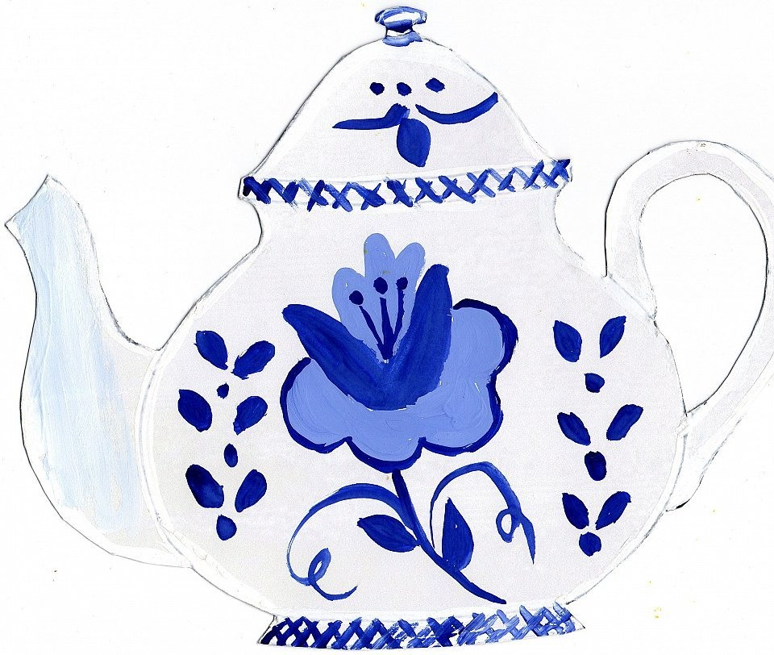
Ребята давайте вместе нарисуем чашку, чайник в стиле гжель.

Slide 9
Спасибо за внимание!

